Slide 1

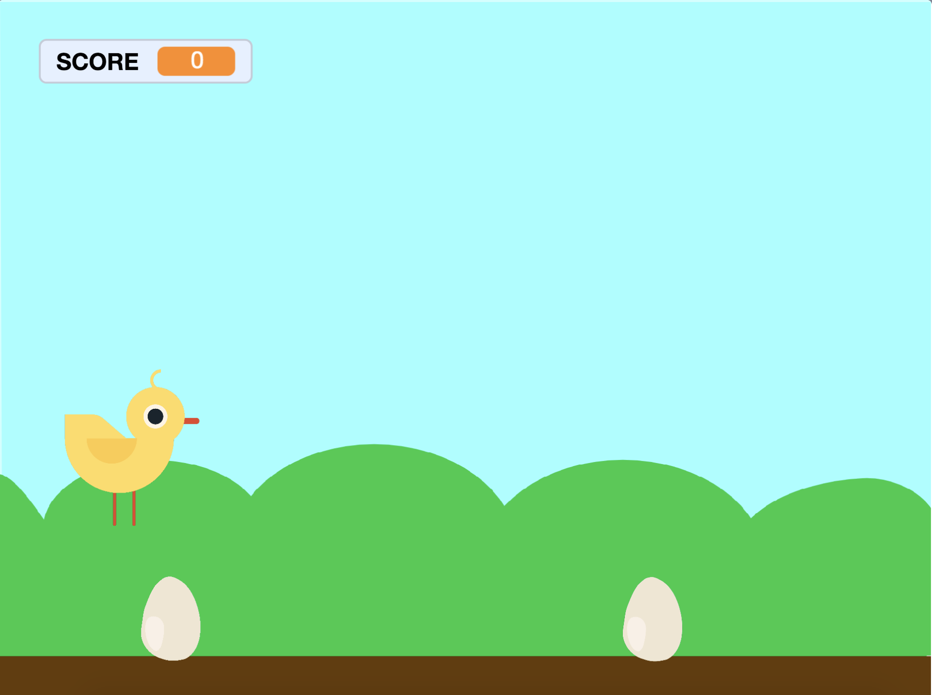


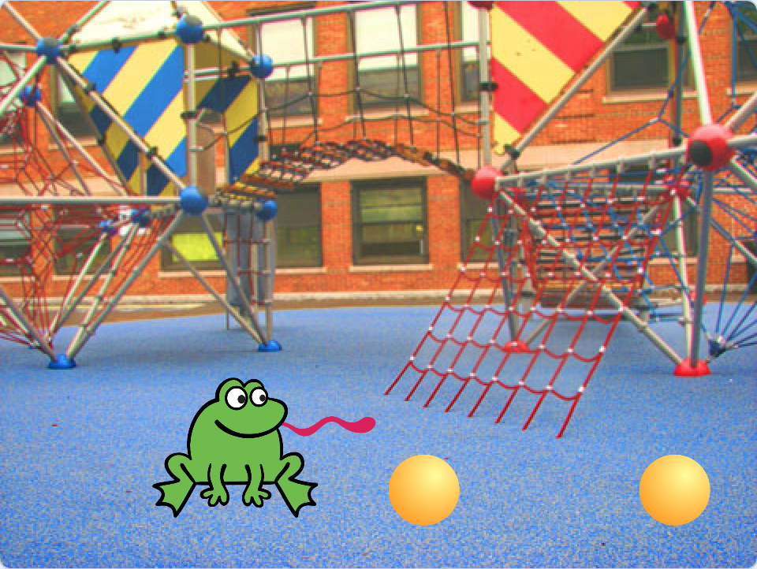
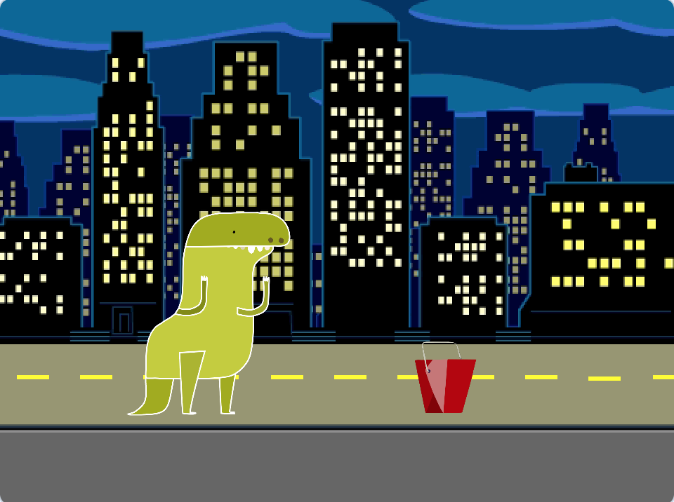

Springspiel Karten
Lass deine Figur über bewegende Hindernisse springen.
scratch.mit.edu
Set aus 7 Karten

Slide 2
Springspiel Karten
Verwende die Karten in dieser
Reihenfolge:
Jump
Go to Start
Moving Obstacle
Add a Sound
Stop the Game
Add More Obstacles
Score
scratch.mit.edu
Set aus 7 Karten

Slide 3

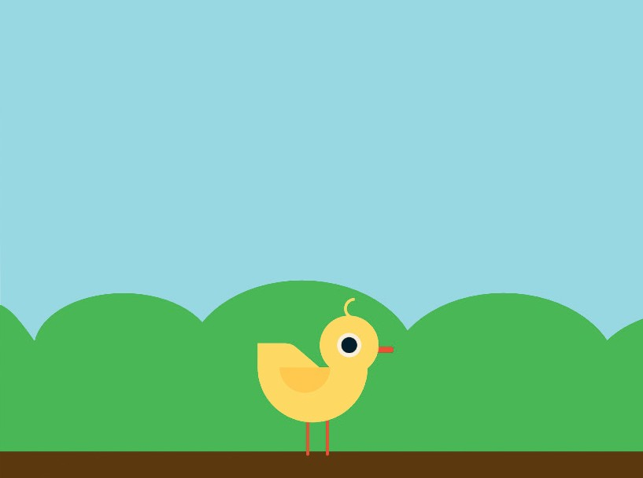
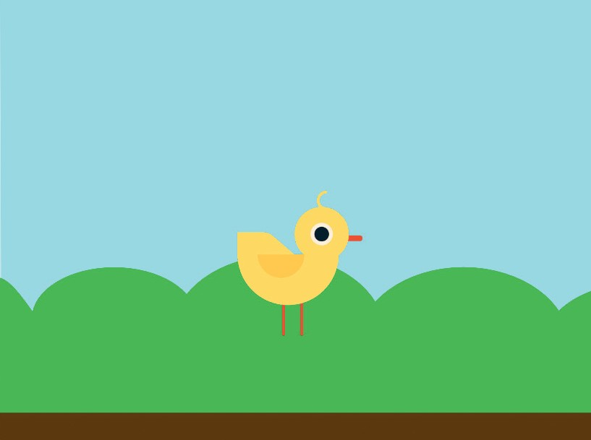
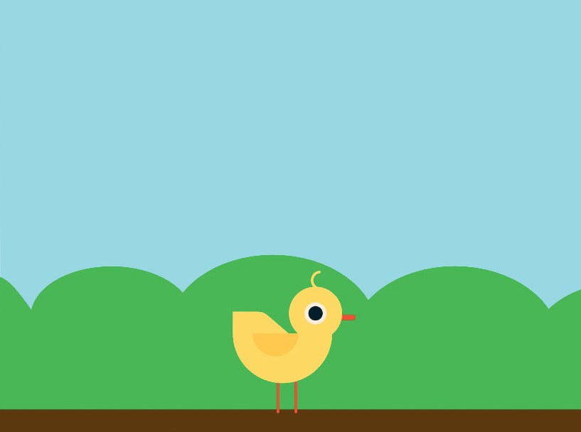

Springe
Lass eine Figur springen.
Springspiel
1

Slide 4




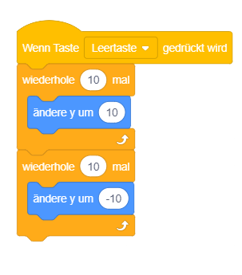

Springe
scratch.mit.edu
BEREITE VOR
Wähle ein Bühnenbild.
Blue Sky
Wähle eine Figur,
wie z.B. Chick das Küken.
Chick
PRORAMMIERE ES
Chick
Tippe ein Minuszeichen um auf den Boden zu kommen.
PROBIERE ES AUS
Drücke die Leertaste auf deiner Tastatur

Slide 5

Gehe an den Start
Wähle einen Startpunkt für deine Figur.
Springspiel
2

Slide 6

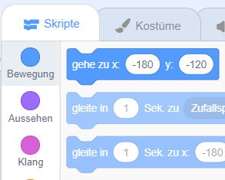

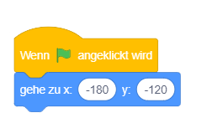

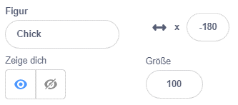







Gehe an den Start
scratch.mit.edu
BEREITE VOR
Wenn du deine Figur bewegst, ändern sich die x und y Position in der Block Palette.
Ziehe deine Figur dorthin, wo sie starten soll.
Wenn du jetzt einen Gehe zu Block nimmst, kannst du die neue Position setzen.
PRORAMMIERE ES
Chick
Setze die Startposition.
(Deine Zahlen könnten anders sein.)
TIPP
Ändere die Größe deiner Figur indem du eine kleinere oder größere Zahl eintippst.

Slide 7
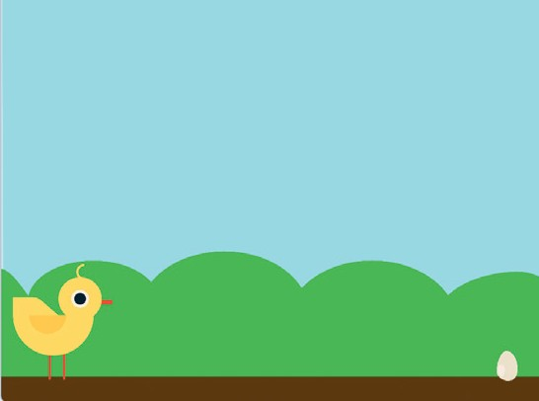
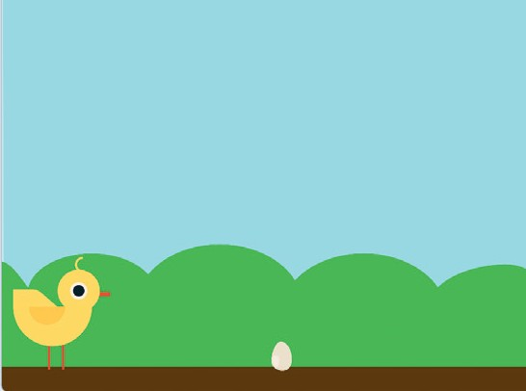
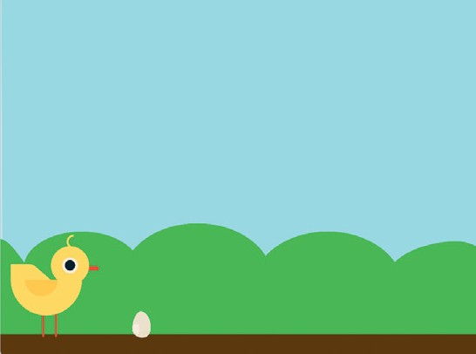
Bewegendes Hindernis
Bewege ein Hindernis über die Bühne.
Springspiel
3

Slide 8

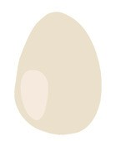
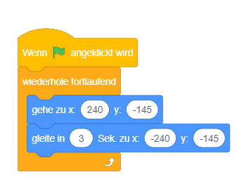


Bewegendes Hindernis
scratch.mit.edu
BEREITE VOR
Wähle eine Figur als
Hindernis, z.B. ein Egg (Ei).
Egg
PRORAMMIERE ES
Egg
Starte am rechten Rand der Bühne.
Gleite zum linken Rand der Bühne.
Tippe eine kleinere Zahl um schneller zu gleiten.
PROBIERE ES AUS
Klicke auf die grüne Flagge um zu starten.
Drücke die Leertaste auf der Tastatur.

Slide 9
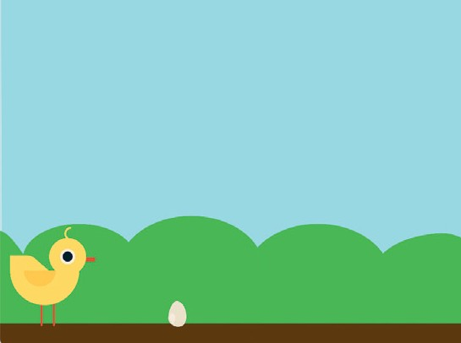




Füge einen Klang hinzu
Spiele einen Klang, wenn deine Figur springt.
Springspiel
4

Slide 10
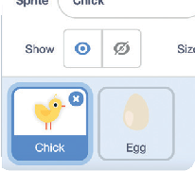

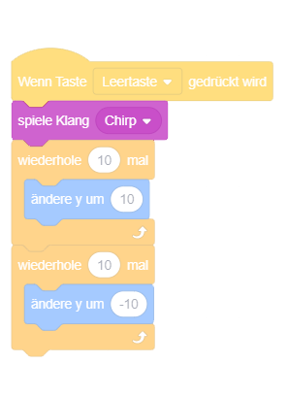

Add a Sound
scratch.mit.edu
BEREITE VOR
Klicke auf die Chick Figur.
PRORAMMIERE ES
Chick
Füge den spiele Klang Block hinzu und suche einen Klang aus.
PROBIERE ES AUS
Klicke auf die grüne Flagge um zu starten.
Drücke die Leertaste auf der Tastatur.

Slide 11
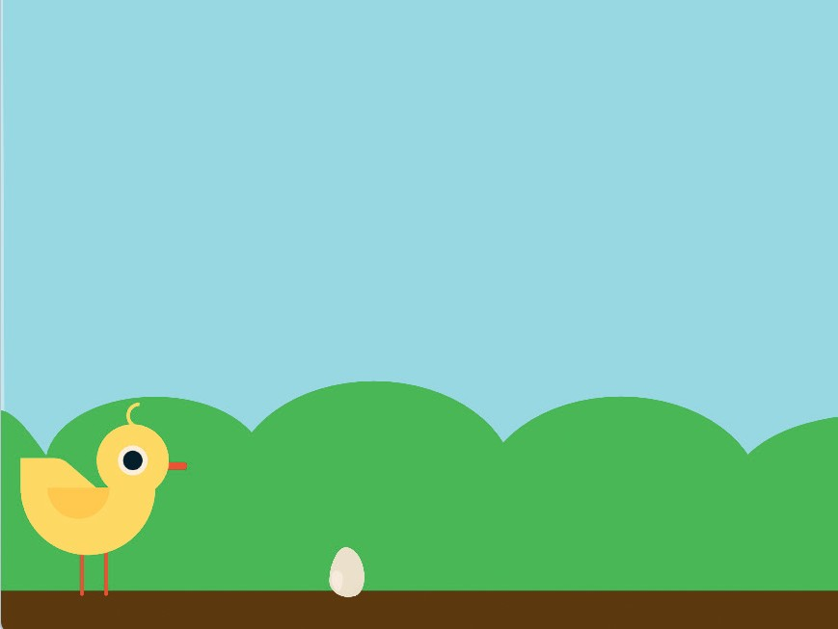

Stoppe das Spiel
Stoppe das Spiel, wenn deine Figur das Hindernis berührt.
Springspiel
5

Slide 12


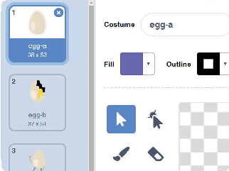
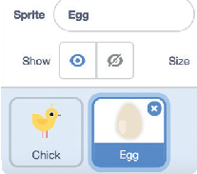



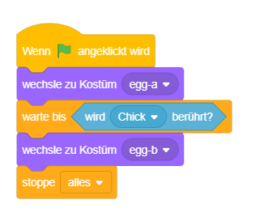
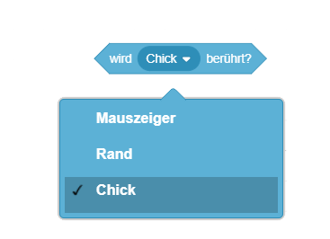


Stoppe das Spiel
scratch.mit.edu
BEREITE VOR
Wähle die Ei Figur.
Klicke auf den Kostüme Tab um die verschiedenen Kostüme von Ei zu sehen
PRORAMMIERE ES
Klicke auf den Skripte Tab und programmiere es.
Füge den wird berührt Block ein und wähle Chick aus dem Menü.
Egg
Wähle ein zweites Kostüm für die Ei-Figur.
PROBIERE ES AUS
Klicke auf die grüne Flagge um zu starten.
Drücke die Leertaste auf deiner Tastatur.

Slide 13
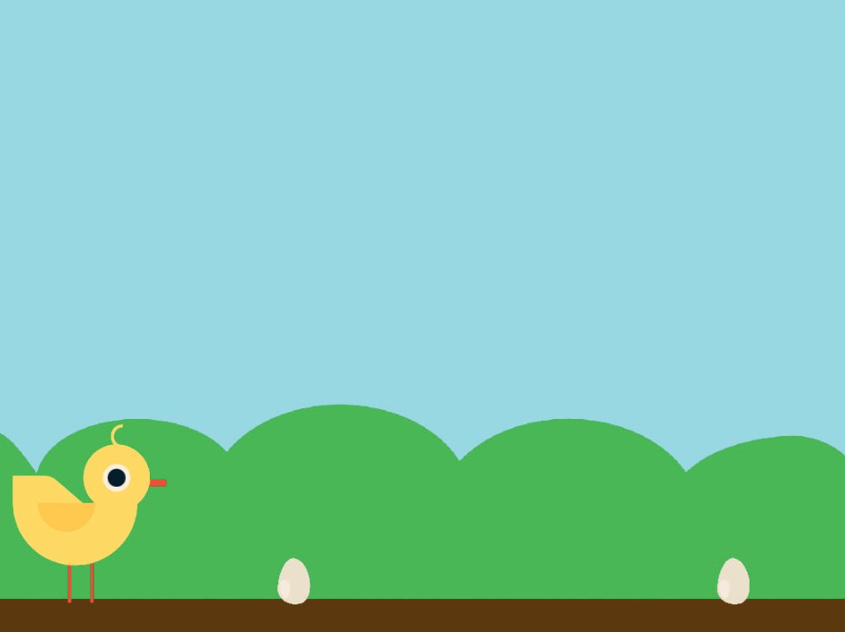
Füge mehr Hindernisse hinzu
Mache das Spiel schwerer, indem du mehr Hindernisse hinzufügst.
Springspiel
6

Slide 14
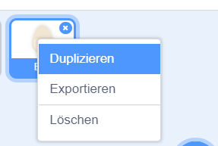
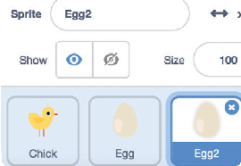

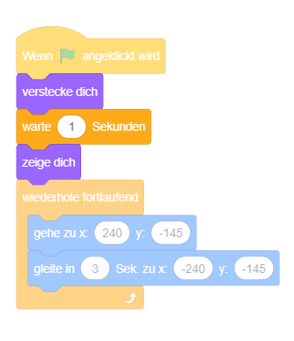

Füge mehr Hindernisse hinzu
scratch.mit.edu
BEREITE VOR
Um die Ei Figur zu kopieren, mache einen Rechtsklick auf die Figur und wähle duplizieren.
Klicke auf Egg2.
PRORAMMIERE ES
Egg2
Füge diese Blöcke ein, um zu warten bis das zweite Ei kommt.
PROBIERE ES AUS
Klicke auf die grüne Flagge um zu starten.

Slide 15

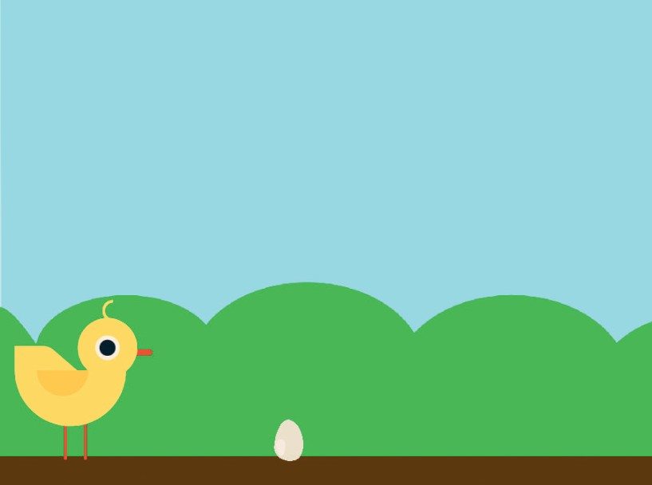

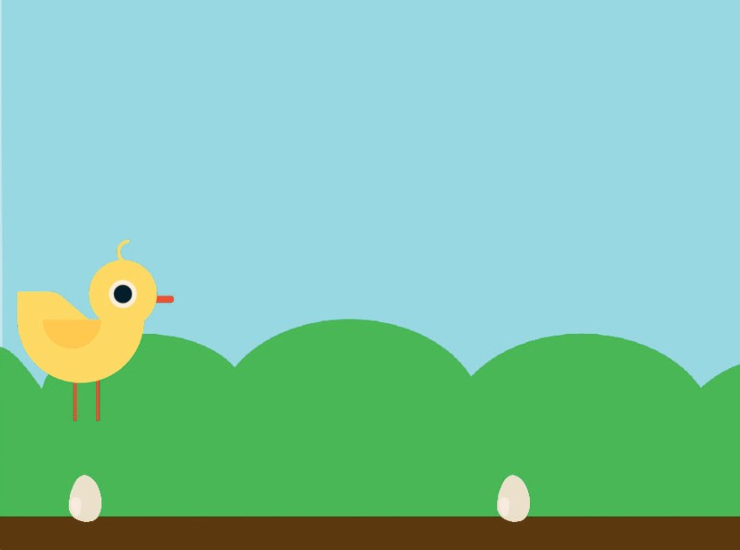
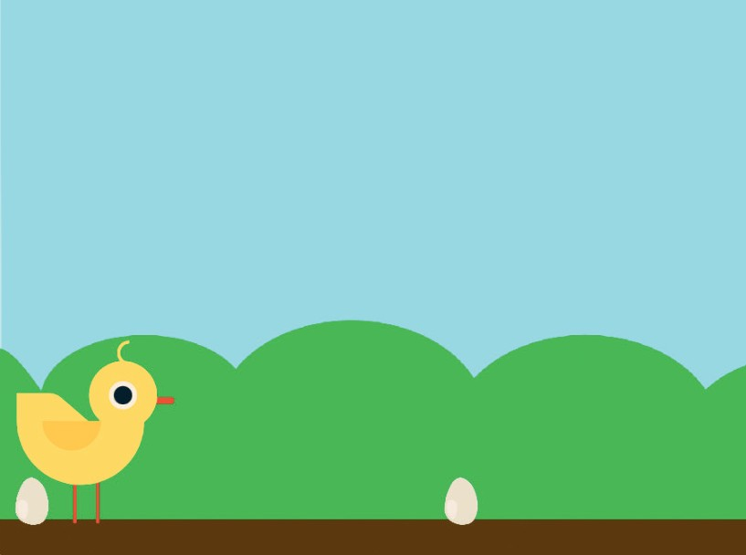


Punkte
Füge jedes mal einen Punkt hinzu, wenn deine Figur über ein Hindernis gesprungen ist.
Springspiel
7

Slide 16
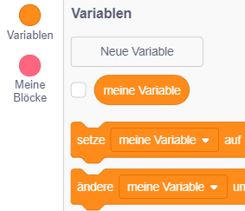

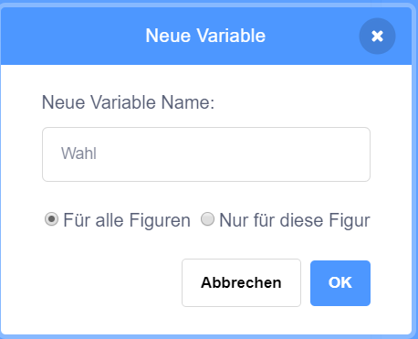

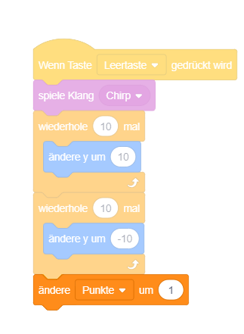
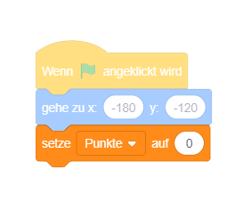
Punkte
scratch.mit.edu
BEREITE VOR
Wähle Variablen.
Klicke auf den Neue Variable Knopf.
Sor
Punkte
Benenne die Variable Punkte und klicke dann auf OK.
PRORAMMIERE ES
Klicke auf das Küken und füge zwei Blöcke hinzu:
Chick
Füge diesen Block hinzu, um den Punktestand zu erhöhen.
Wähle Punkte aus dem Menü.
Füge diesen Block hinzu und wähle Punkte aus dem Menü.
PROBIERE ES AUS
Springe über die Eier um Punkte zu sammeln!

